Slide 1
Reconstruir el diagrama de fases con 64 puntos de KMC
TPS + bisección + borde + monotonía + DIP · 5/10/2026

Slide 2
1. Optuna: los hiperparámetros de DIP
pedido de lo que quedó en la última reunión (17/9) · 181 pruebas en Mendieta · 64 puntos, 3 valores de g
configuración (64 puntos en grilla) | PSNR medio [dB] | peor g [dB]
interpolación TPS, como referencia | 24.4 | 21.2
DIP, receta de la tesis (LR 1e-3, reg 0.08, skip 4) | 25.0 | 21.9
DIP, configuración 'vase' del paper | 28.5 | 25.3
DIP, la mejor de Optuna (181 pruebas) | 29.9 | 26.2
Resultado: la mejor configuración mejora 5 dB, pero con 64 puntos DIP no pasa los 30 dB. La grilla siempre le gana al muestreo uniforme.
Conclusión: ajustar DIP no alcanza!!!; hay que cambiar dónde se mide y usar lo que sabemos del mapa. Eso es lo que sigue. (lo que dijo Maxi en las reuniones pasadas)
Notes:
Pedido 1-3 de la reunión del 17/9: Optuna (búsqueda automática de hiperparámetros), grid/uniform tocando
hiperparámetros, y la grilla como hiperparámetro. Estudio profes_grid_uniform: 181 trials en Mendieta.
Los mejores son todos la config 'vase' del paper afinada: entrada meshgrid, skip 0, LR 0.005-0.017,
~3000 iteraciones. Uniform nunca aparece arriba. Mejor: 29.9 dB de media (peor g 26.2) con 64 puntos.
Un segundo estudio (28 trials) con el método final como objetivo tampoco mejoró la receta de la tesis:
la configuración de DIP ya está cerca del óptimo. No hubo una mejora sustancial.

Slide 3
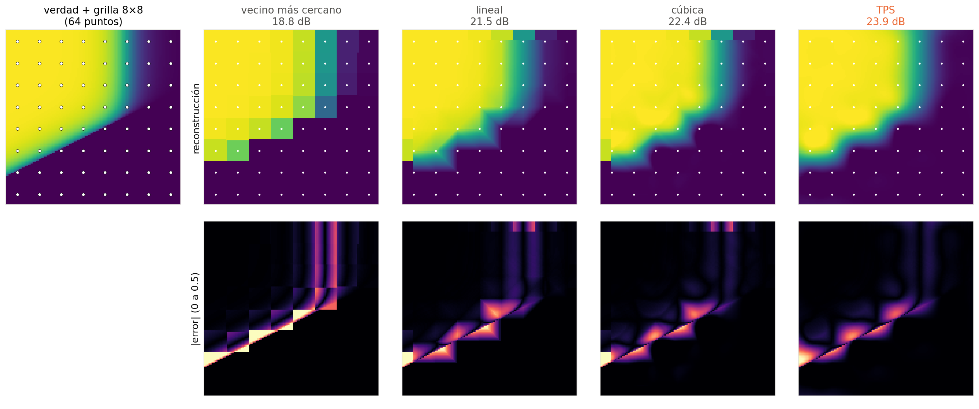
2. Interpolar, como sugirió Andrés: la TPS
mismos 64 puntos en grilla · arriba la reconstrucción, abajo el error
TPS (thin-plate spline): la superficie más lisa que pasa por los puntos. Pero sola no alcanza.
Notes:
Lo que sugirió Andrés en la reunión del 17/9: interpolar con scipy. Probamos los cuatro métodos con los mismos
64 puntos: vecino más cercano, lineal, cúbica y TPS (scipy.interpolate.RBFInterpolator, kernel
thin_plate_spline). Media en 3 g: 19.1 / 21.9 / 22.9 / 24.4 dB. La TPS es la mejor y es la base.
Pero mirá la fila de abajo: todo el error está en el borde inclinado. Ninguna interpolación puede hacer un
salto seco con puntos a 16 píxeles de distancia. De ahí salen las dos ideas siguientes.

Slide 4
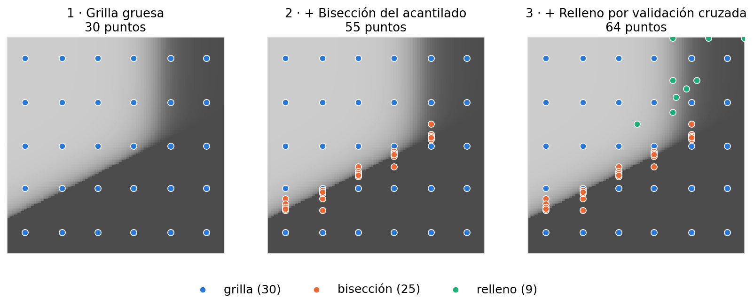
3. Idea de Maxi: la línea por mínimos cuadrados
dónde medir: grilla y después bisección sobre el borde (es rápida: es una búsqueda binaria)
Grilla (30 puntos): ver la forma general.
Bisección: en cada columna donde el SoC pasa de alto a 0, búsqueda binaria hasta ubicar el salto con precisión de 1 píxel.
Relleno: los últimos puntos van donde el modelo más se equivoca. (estudiado anteriormente)
Notes:
La información está en el borde, no en las mesetas. Entonces: grilla gruesa de 30 puntos para ver la forma;
en cada columna de la grilla donde el SoC salta de alto a 0, se mide en el medio, después en el medio de la
mitad que contiene el salto, etc. (búsqueda binaria). Con ~5 rondas el borde queda ubicado a 1 píxel.
Lo que sobra (relleno) va donde, sacando cada punto y prediciéndolo con los demás, el error es mayor.
Con KMC esto se corre por tandas: cada ronda de bisección es una tanda de corridas en paralelo.

Slide 5
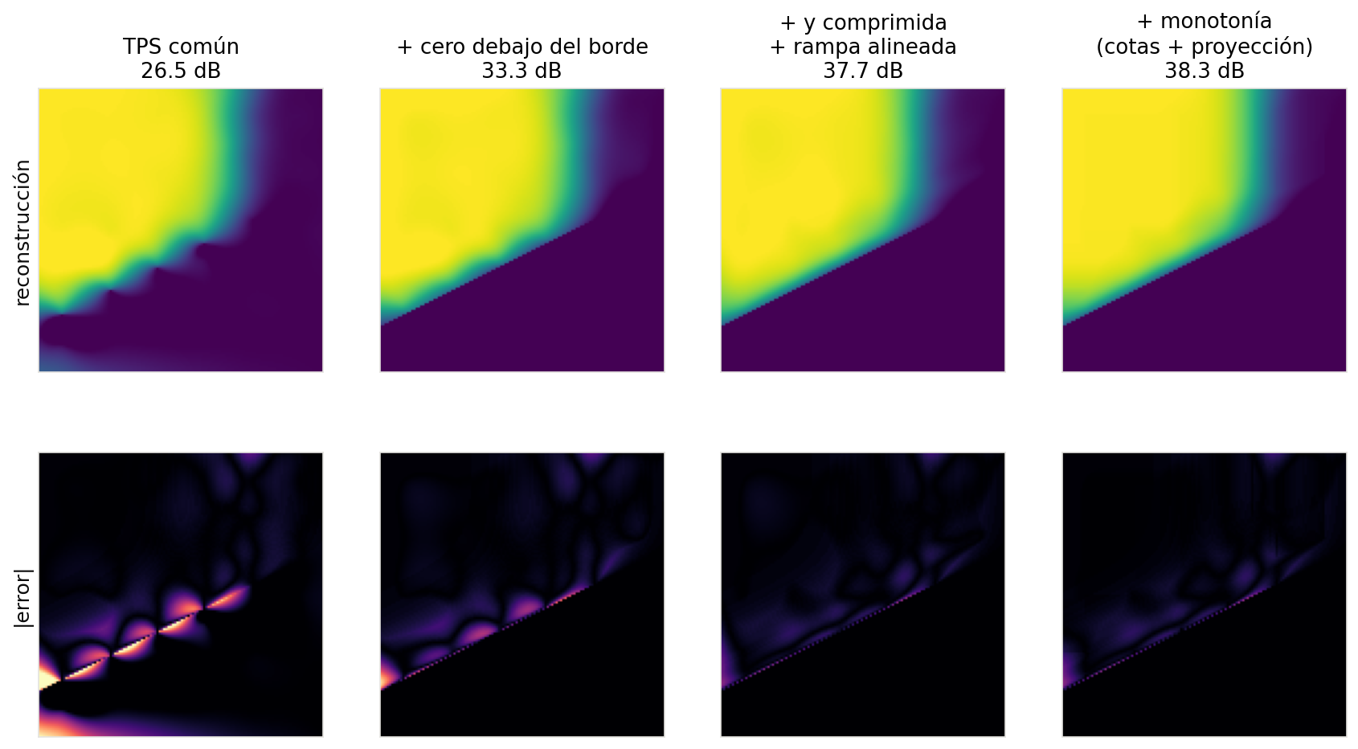
3. La estructura física: la línea y la monotonía
mismos 64 puntos en las cuatro columnas (continuo, g = −2)
La recta que corta
Con los pares vecinos 0 / no-0 de la bisección se traza el borde (ajuste robusto: un punto mal medido no la mueve).
Debajo: 0, sin TPS. Arriba: TPS con los puntos de arriba.
Monotonía
Físicamente el SoC no sube al aumentar ℓ ni Ξ.
Se fuerza eso en el mapa: borra las ondulaciones de la TPS.
Notes:
De izquierda a derecha, misma entrada: TPS común; + cero debajo del borde; + rampa alineada al borde;
+ monotonía. Cada idea suma dB (ver los títulos).
La recta: los puntos de la bisección dan pares vecinos donde uno vale 0 y el otro no; el borde pasa por el
medio. Por esos ~5 puntos se ajusta una recta con RANSAC: se prueban rectas por pares de puntos y gana la
que deja más puntos cerca, así un punto mal detectado no la tuerce (si preguntan: "ajuste robusto").
Debajo de la recta el mapa vale 0 exacto; arriba se interpola solo con los puntos de arriba (si la TPS
usara también los ceros, los "chorrearía" hacia la meseta).
Monotonía: el SoC no sube ni al bajar en el mapa ni al ir a la derecha. Cada punto medido acota una esquina
del mapa, y al final se proyecta al mapa monótono más cercano. Es conocimiento físico, no de la imagen.

Slide 6
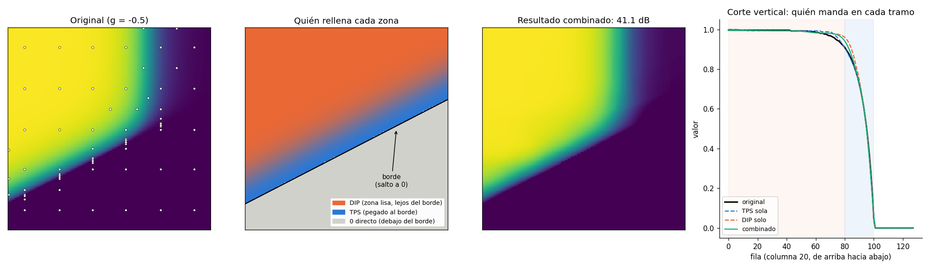
4. DIP para suavizar: se mezcla con la TPS por zonas
Cerca del borde manda la TPS
Es precisa en el salto, donde DIP deja escalones.
Lejos del borde manda DIP
Es más lisa en las mesetas, donde la TPS ondula. Si DIP no reproduce los puntos medidos, se descarta.
Notes:
Cada uno es bueno en una zona. Se mezclan con un peso que depende de la distancia al borde (20 px):
pegado al borde TPS, lejos DIP. A DIP se le dan los puntos medidos + ceros debajo del borde.
Guarda: si DIP no ajusta los puntos medidos (error > 0.02 + 2σ), se usa solo la TPS.
En el continuo, 64 puntos, 9 g: TPS sola ~40.6 dB, TPS + DIP ~41.3 dB; con ruido DIP suma más.

Slide 7
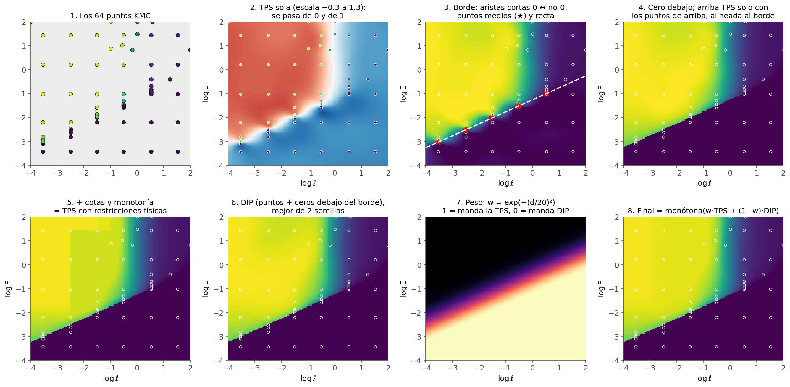
Todo junto: la receta que mande para probar con KMC
los 8 pasos con KMC real están en el apéndice
Medir
64 puntos de KMC: grilla + bisección sobre el borde
Interpolar
TPS: la superficie más lisa por los puntos (la mejor de scipy)
Física (trazamos la recta)
debajo del borde SoC = 0, y el SoC no sube con ℓ ni con Ξ
DIP
alisa las mesetas; cerca del borde manda la TPS
Notes:
En una frase: medimos pocos puntos donde está la información (el borde), interpolamos con TPS respetando lo
que sabemos de la física (cero debajo del borde, monotonía) y DIP alisa el resto.
La figura de abajo es el recorrido completo con KMC real (g = −4): puntos, TPS, borde, cero abajo,
monotonía, DIP, peso de la mezcla, final. Si preguntan por un paso, está en el apéndice.

Slide 8
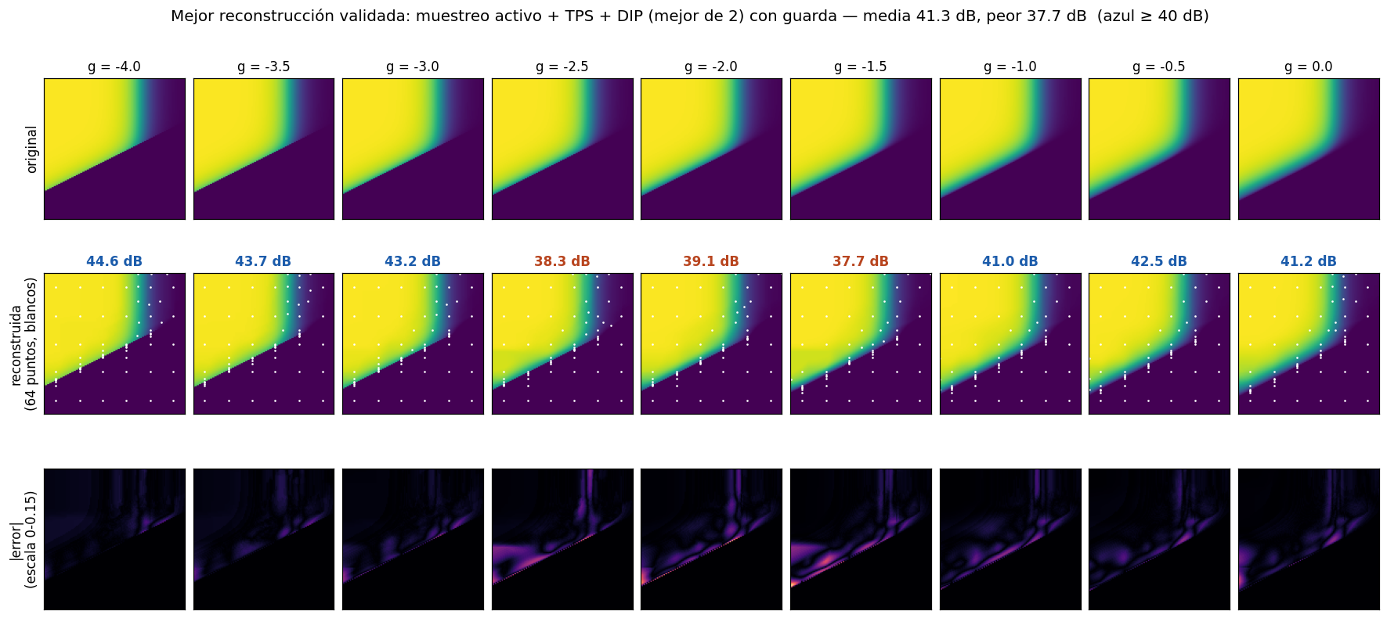
Primero, en el modelo del continuo: 41 dB con 64 puntos
arriba la imagen real, al medio la reconstrucción, abajo el error · 9 valores de g
Notes:
Validación en los 9 g negativos del continuo con 64 puntos: 41.3 dB de media (peor g 37.7).
Referencias: interpolación de scipy sola ~24 dB; DIP solo con 64 puntos en grilla ~30 dB.
Con 84 puntos los 9 g pasan los 40 dB.

Slide 9
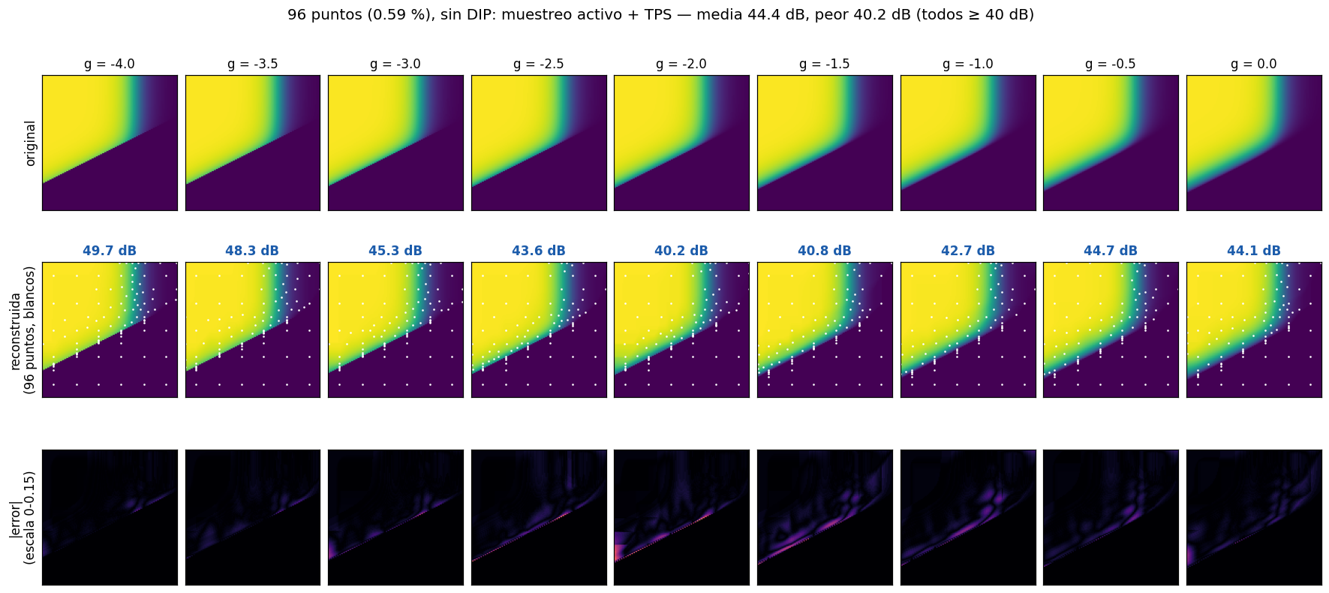
Con 96 puntos, sin DIP: los 9 g sobre 40 dB
arriba la imagen real, al medio la reconstrucción, abajo el error · 9 valores de g · por esto el KMC pasa a 96 puntos
Notes:
Misma receta (grilla 30 + bisección + relleno, línea + 0 abajo + TPS + monotonía), sin DIP, 96 puntos
(0.6 % de la imagen): 44.4 dB de media, peor g 40.2 (g = -2). Corrida VAL9_96pts.
Por eso el KMC pasa a 96 puntos en todos los g: el costo extra es chico y el margen grande.

Slide 10
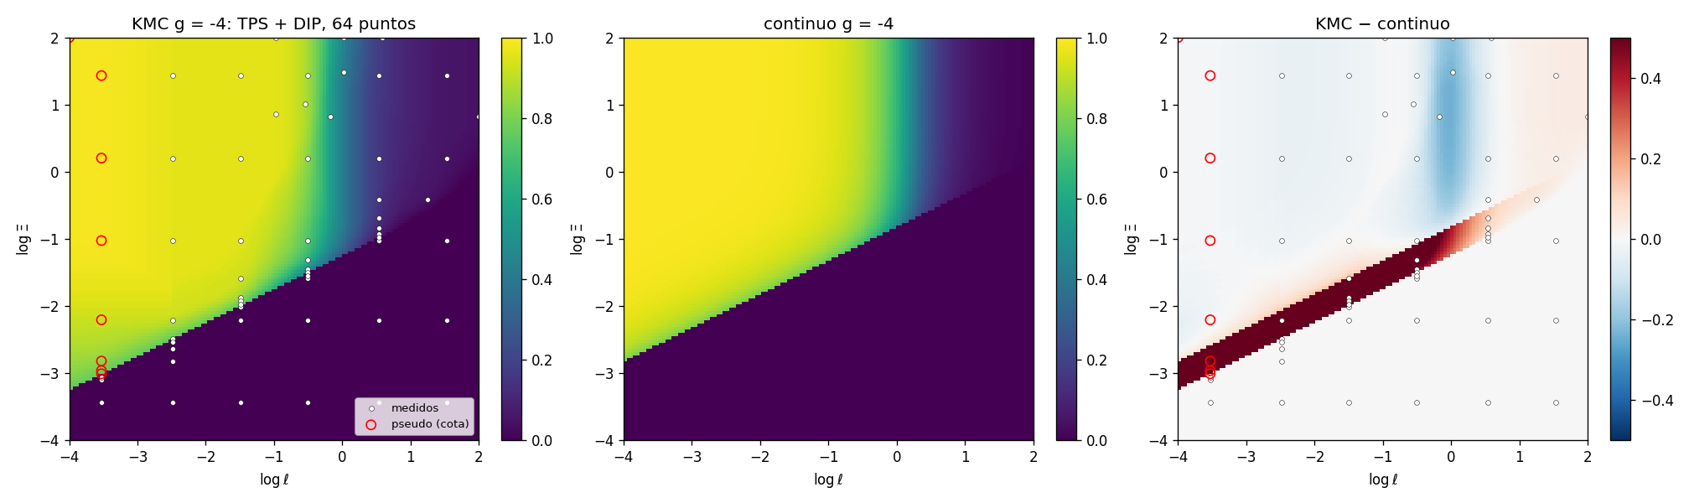
KMC real, g = −4
KMC reconstruido · continuo con el mismo g · diferencia
Notes:
Control: RMS 0.030 (TPS + DIP), 0.042 (TPS sola).
Misma forma que el continuo (meseta, rampa, salto a 0).
El borde del KMC está más abajo: franja roja (el KMC tiene SoC donde el continuo ya da 0).

Slide 11
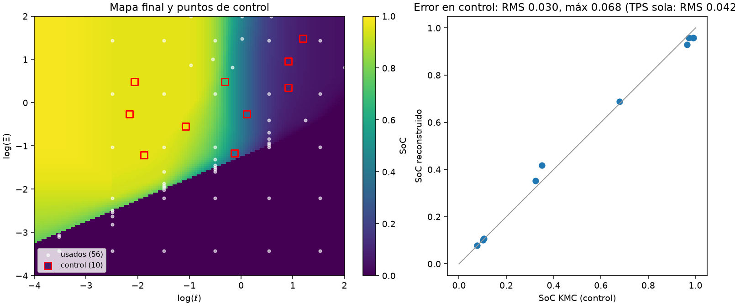
Control (g = −4): 10 puntos al azar que no se usaron
corrí KMC después en 10 puntos al azar que el método no usó y comparé con el mapa reconstruido
0.030
error RMS de SoC
(TPS + DIP) = 3 % de la carga total
eleva los errores al cuadrado, los promedia y saca la raíz
0.068
error máximo: 7 % de la carga total (el peor de los 10)
0.042
error RMS con la TPS sola (sin DIP):
DIP baja el error
Notes:
Después de reconstruir, se corrieron 10 puntos nuevos al azar (que el método no vio). Lo predicho por el mapa
y lo medido por KMC casi coinciden: los puntos caen sobre la diagonal.
Error RMS 0.030 de SoC con TPS + DIP (máximo 0.068); 0.042 con la TPS sola. Para comparar: usar el mapa del
continuo como si fuera el KMC da ~0.14 en g = −4.
Limitación honesta: los puntos de control están en log ℓ > −2.2 (más a la izquierda las corridas no terminan
en 8 h). Hay un control extra corriendo en la zona izquierda de g = +3.

Slide 12
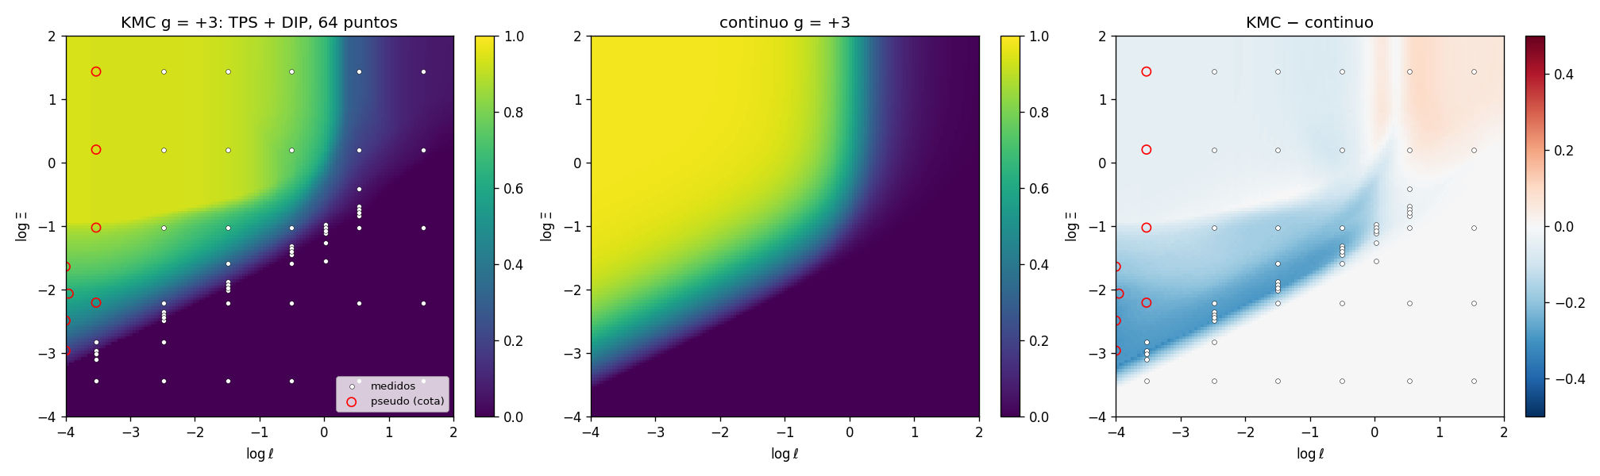
KMC real, g = +3
KMC reconstruido · continuo con el mismo g · diferencia
Notes:
Control: RMS 0.022 (TPS + DIP), 0.040 (TPS sola).
Llega a 0 en el mismo lugar que el continuo.
Pero se descarga antes y más gradual: franja azul (la rampa empieza ~1 década de Ξ antes).

Slide 13
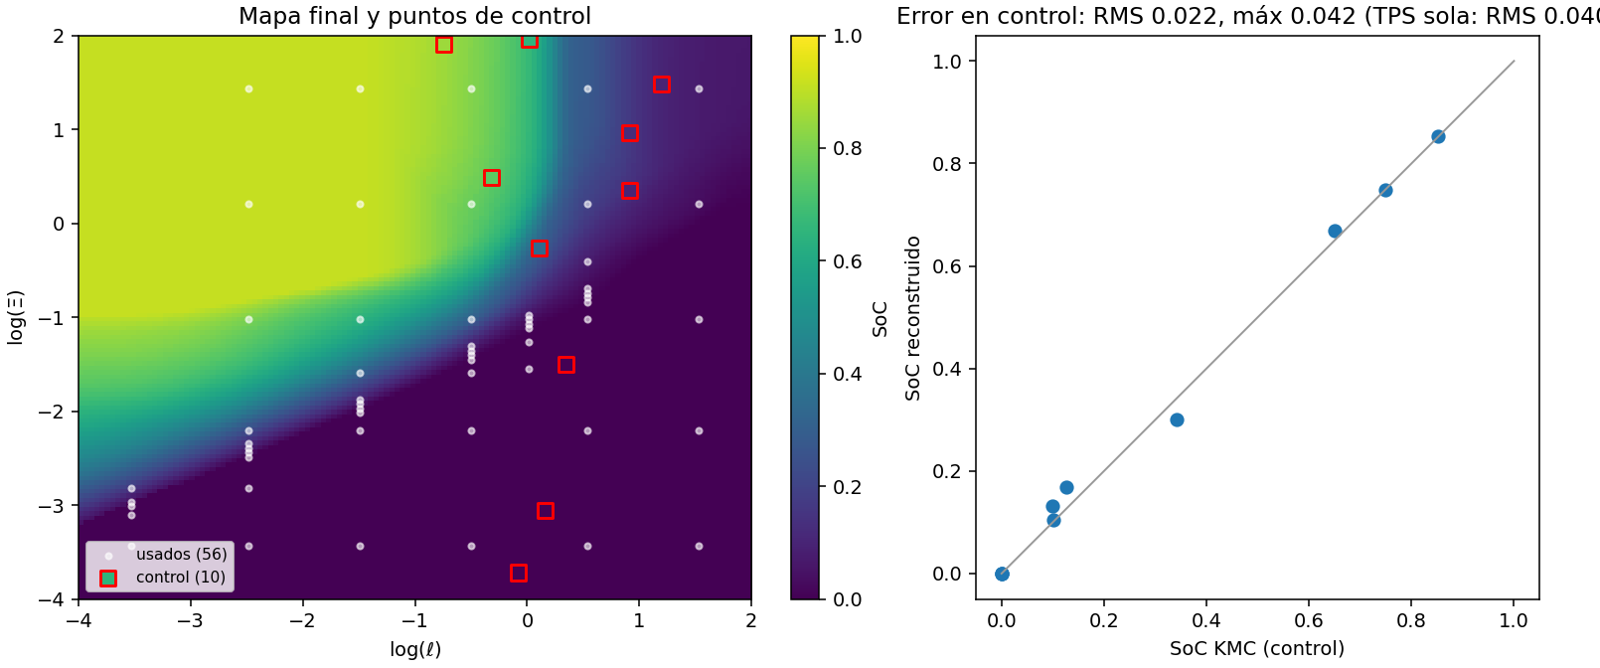
Control (g = +3): 10 puntos al azar que no se usaron
se corren con KMC después y se comparan con lo que predice el mapa
0.022
error RMS de SoC
(TPS + DIP)
0.042
error máximo
0.040
error RMS con
la TPS sola
Notes:
Después de reconstruir, se corrieron 10 puntos nuevos al azar (que el método no vio). Lo predicho por el mapa
y lo medido por KMC casi coinciden: los puntos caen sobre la diagonal.
Error RMS 0.022 de SoC con TPS + DIP (máximo 0.042); 0.040 con la TPS sola. Para comparar: usar el mapa del
continuo como si fuera el KMC da ~0.14 en g = −4.
Limitación honesta: los puntos de control están en log ℓ > −2.2 (más a la izquierda las corridas no terminan
en 8 h). Hay un control extra corriendo en la zona izquierda de g = +3.

Slide 14
Cómo estamos corriendo los puntos de KMC
A REVISAR: NO SÉ SI LO ESTOY CORRIENDO BIEN
Dudas
El tamaño de red y el corte de potencial son los adecuados?
Cuántas réplicas hacen falta por punto?
log ℓ < −3.3: no termina ni en 48 h. Se puede acelerar, o no hace falta esa zona?, o como lo comparo?
Programa: KMC, red CS-40×20×40.
Cada punto: ./kmc_fast Ξ ℓ réplica g → descarga hasta el potencial de corte.
Réplicas: se le pone el nombre de la simulacion generada.
Dónde: Serafín,??.
Tope: 8 h por corrida. A CHEKEAR
Ejemplo de corrida: ./kmc_fast -1.024 -0.504 1 -4
Notes:
Cómo se corre cada punto: el programa de KMC galvanostático (KMC-Galvanostatic_noclus_param_claude.cpp,
compilado como kmc_fast) recibe Ξ, ℓ, el número de réplica y g. Usa la red CS-40x20x40.xyz. Descarga
hasta el potencial de corte y escribe SoC, E y tiempo por intervalo; el valor del punto es el SoC final.
Cada tanda (los puntos que pide el planificador) corre en un nodo de Serafín: 1 núcleo por corrida y
réplicas para llenar el nodo (64 núcleos / puntos). Las réplicas difieren en la semilla (srand(time),
por eso se lanzan con 1 s de diferencia) y se promedian; su dispersión da el ruido σ.
Tope de 8 h: si una corrida no termina, su último SoC es un mínimo (cota). Esas no se usan como valor.
Preguntas para ellos: tamaño de red, corte, número de réplicas, la zona de ℓ chico (no termina ni en
48 h) y la anomalía de Ξ alto.

Slide 15
Consultas
¿Es esperable?
g = −4: el borde del KMC está ~0.4 más abajo que en el continuo.
g = +3: la transición del KMC es más ancha y empieza antes.
Ξ alto
En la franja el KMC da un SoC menor que justo debajo, en todos los g. Física o algo de la simulación?
probar g-8 a g+4 con intervvalos de a 1
tirar mas puntos en los lugar que mas diff vemos con respecto al continuo
ℓ chico
Con log ℓ < −3.3 las corridas no terminan ni en 48 h. Necesitamos esa zona? Se pueden acelerar? osea meter un limite de tiempo.
Siguiente
Los 9 g pasan a 96 puntos (en el continuo, con 96 los 9 g superan 40 dB) y corren solos en el cluster. Los nodos reservados de Serafín vencen en los proximos dias.
Notes:
Preguntas para los directores.

Slide 16
Apéndice: cómo funciona cada paso (no hace falta verlo; más para cuando escriba la tesis)
el problema · los 8 pasos de la reconstrucción con KMC real

Slide 17
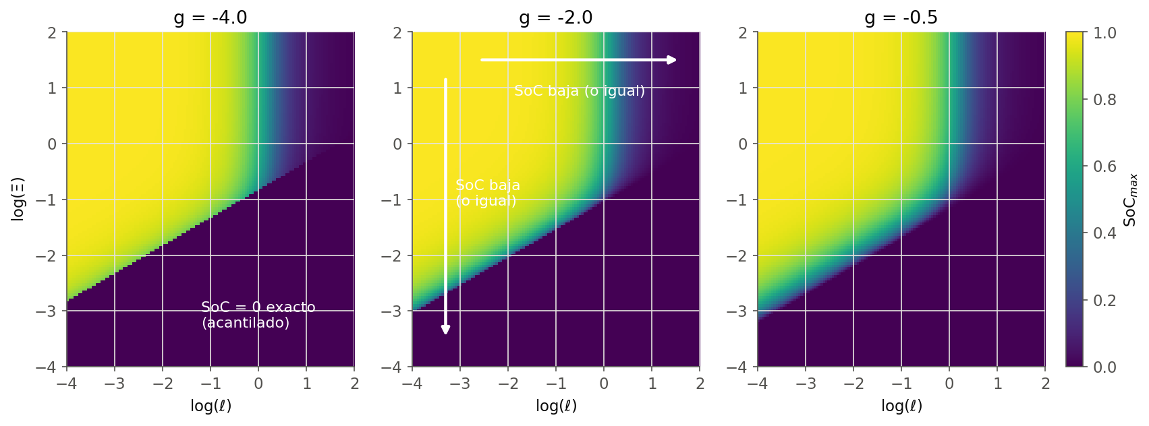
El problema: cada punto de KMC cuesta horas
La idea
Correr KMC en pocos puntos (64) del plano (log Ξ, log ℓ).
Reconstruir el mapa completo de 128 × 128 a partir de esos puntos.
Primero se afinó todo con el modelo del continuo, donde sí se conoce la imagen completa y se puede medir el error.
Notes:
Una corrida de KMC tarda de minutos a días según log ℓ. Un mapa de 128 × 128 son 16 mil corridas: imposible.
Entonces: medir pocos puntos bien elegidos y reconstruir el resto. Todo el método se armó y se midió
primero contra el modelo del continuo (galpynostatic), donde tenemos la imagen completa para comparar.

Slide 18
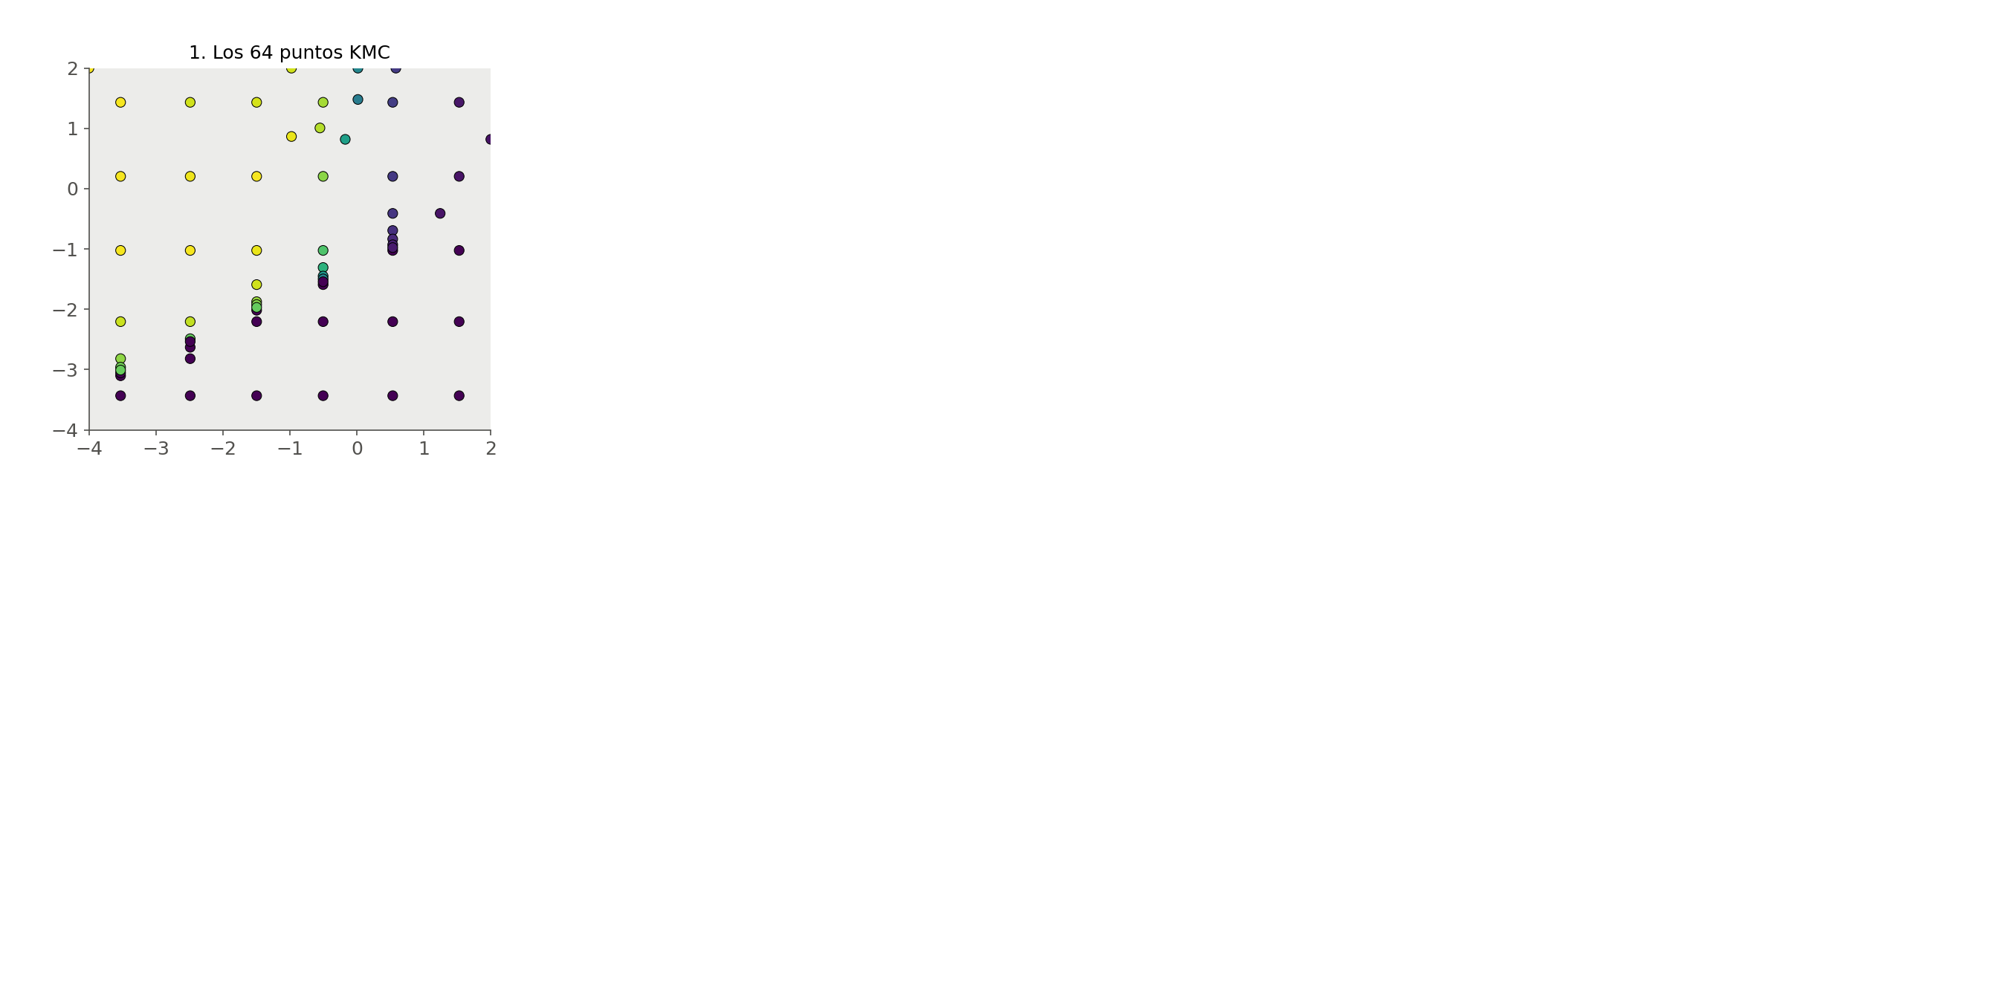
Con KMC real, g = −4: de los 64 puntos al mapa final
paso 1 de 8
1. Los 64 valores de SoC del KMC: lo único que hay.
Notes:
1. Los 64 valores de SoC del KMC: lo único que hay.
La misma receta de las filminas anteriores, ahora con puntos de KMC real.

Slide 19
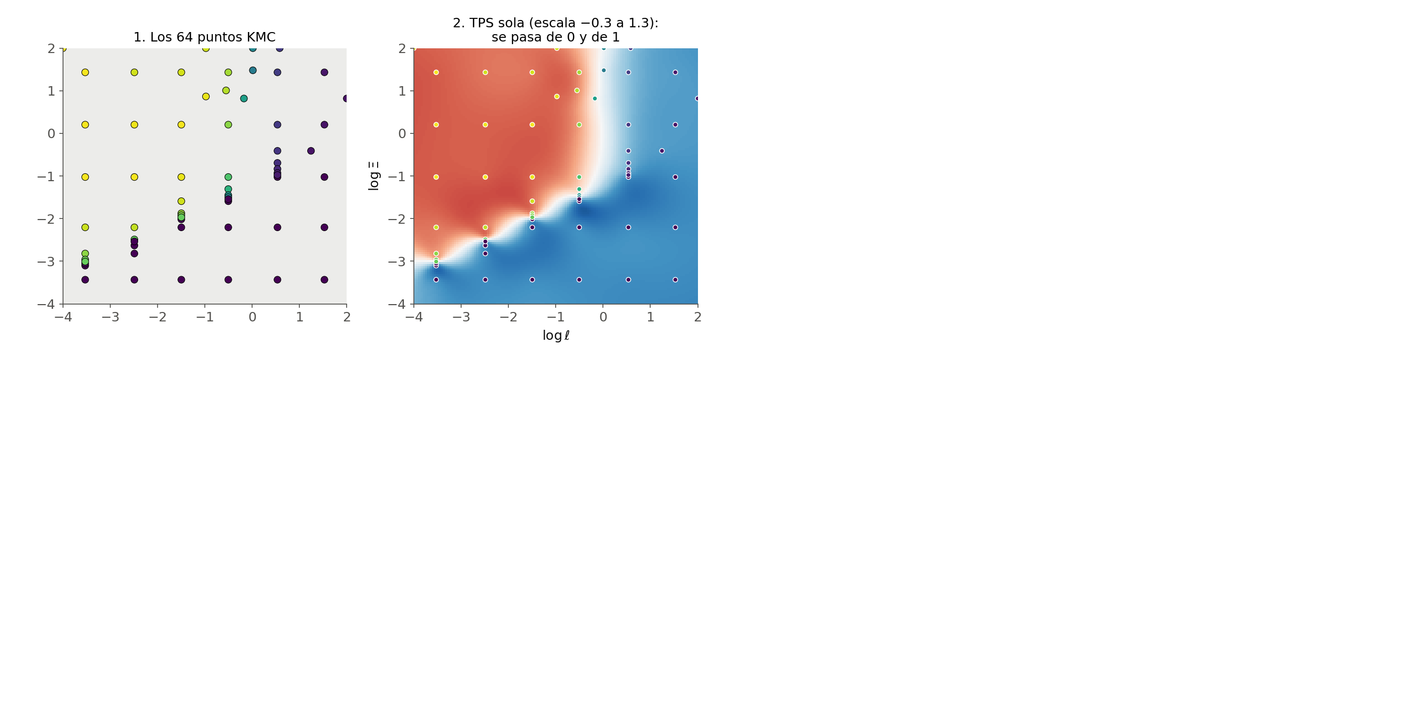
Con KMC real, g = −4: de los 64 puntos al mapa final
paso 2 de 8
2. TPS sola (scipy, thin-plate spline): se pasa de 0 y de 1 y ondula en el frente. Sola no sirve.
Notes:
2. TPS sola (scipy, thin-plate spline): se pasa de 0 y de 1 y ondula en el frente. Sola no sirve.
La misma receta de las filminas anteriores, ahora con puntos de KMC real.

Slide 20
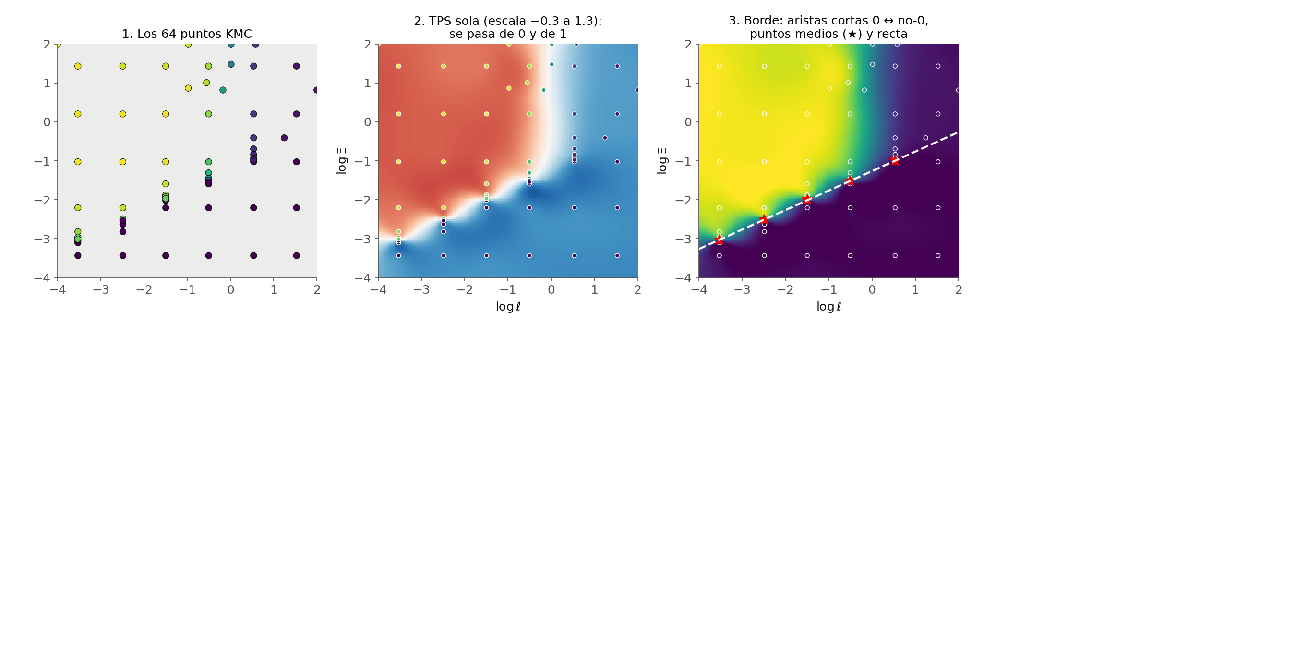
Con KMC real, g = −4: de los 64 puntos al mapa final
paso 3 de 8
3. Borde: aristas cortas de Delaunay entre un punto ≈ 0 y uno alto; sus puntos medios (★) → recta. El salto es real: a 1 px, el KMC da 0.77 y 0.00.
Notes:
3. Borde: aristas cortas de Delaunay entre un punto ≈ 0 y uno alto; sus puntos medios (★) → recta. El salto es real: a 1 px, el KMC da 0.77 y 0.00.
La misma receta de las filminas anteriores, ahora con puntos de KMC real.

Slide 21
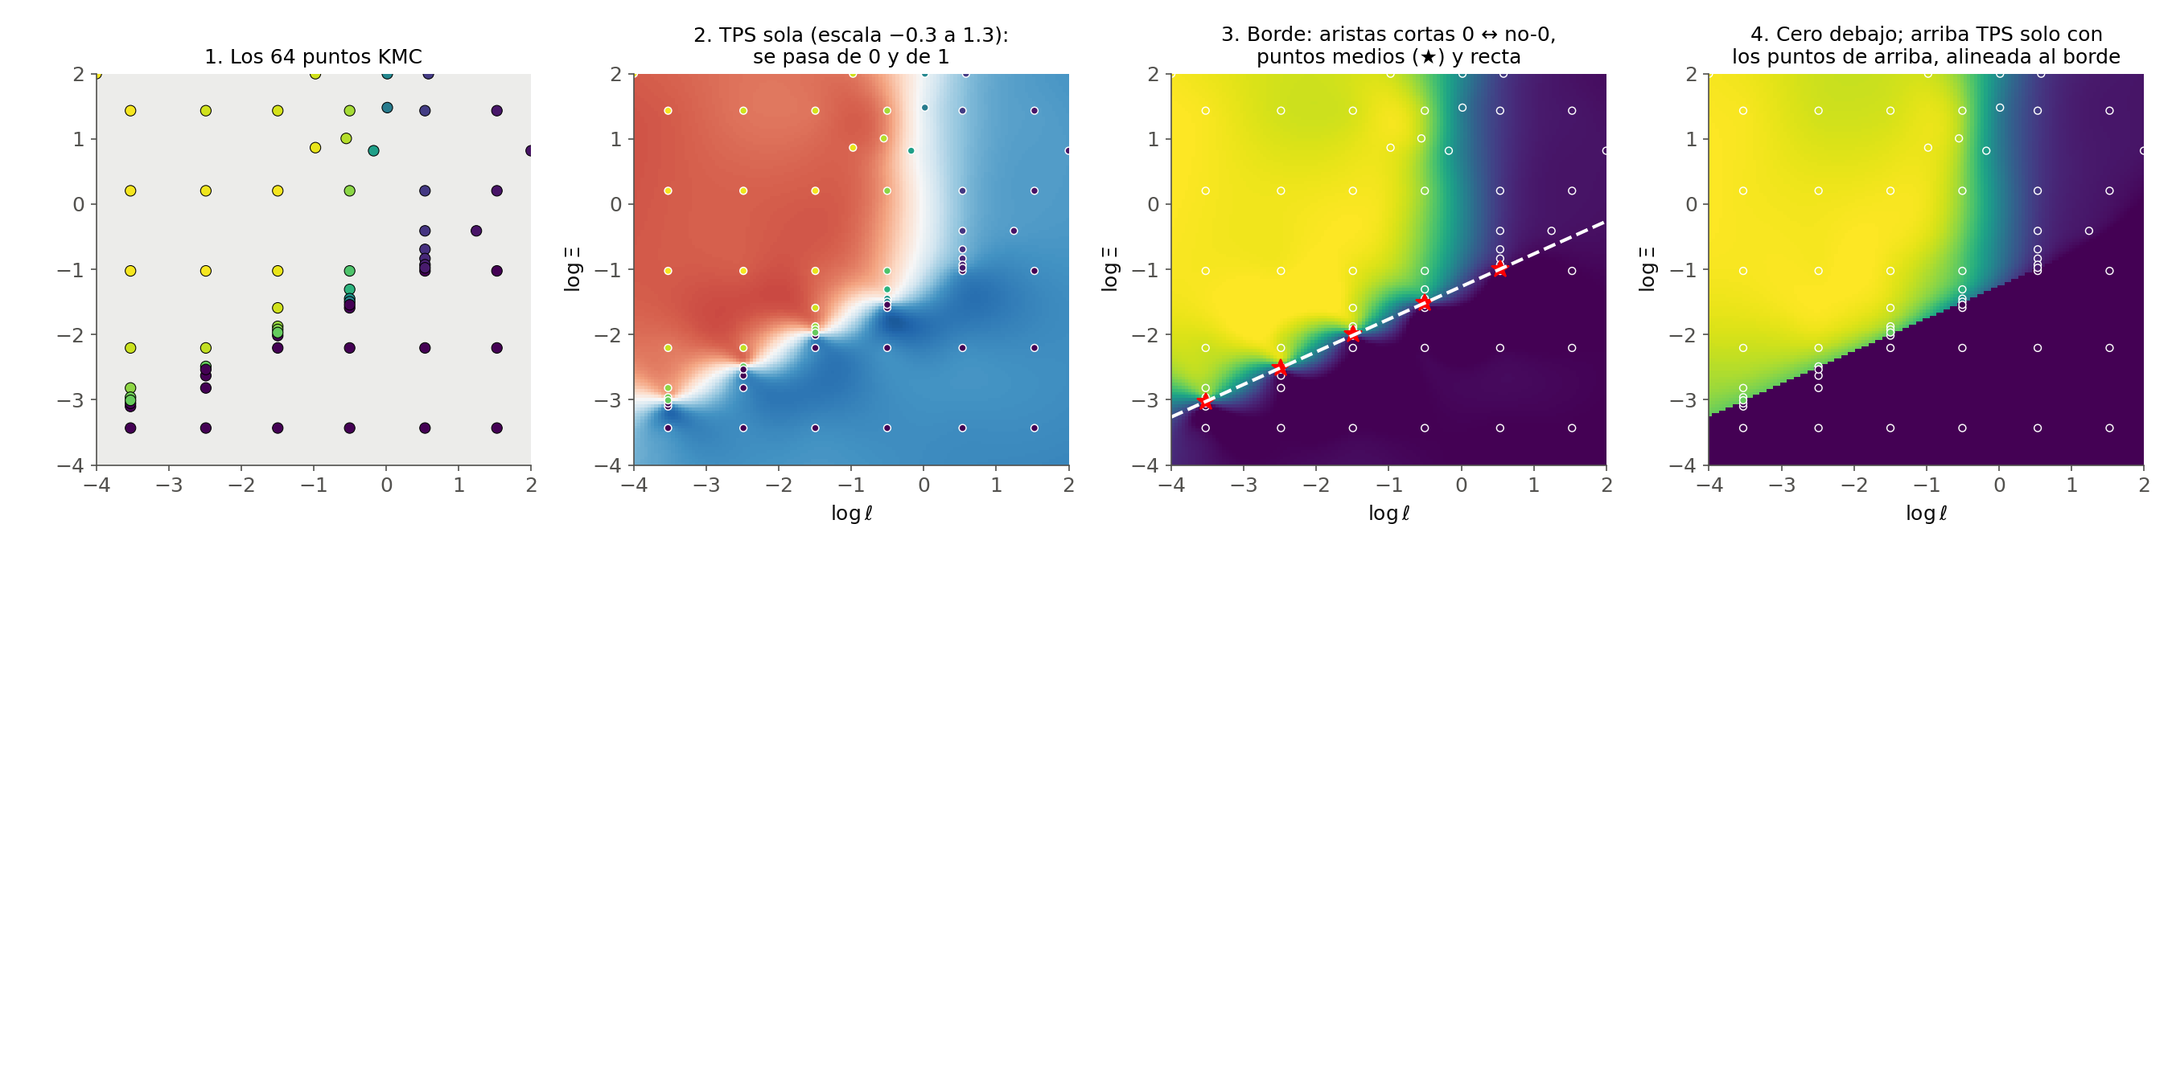
Con KMC real, g = −4: de los 64 puntos al mapa final
paso 4 de 8
4. Debajo de la recta, 0. Arriba, TPS solo con los puntos de arriba, alineada al borde.
Notes:
4. Debajo de la recta, 0. Arriba, TPS solo con los puntos de arriba, alineada al borde.
La misma receta de las filminas anteriores, ahora con puntos de KMC real.

Slide 22
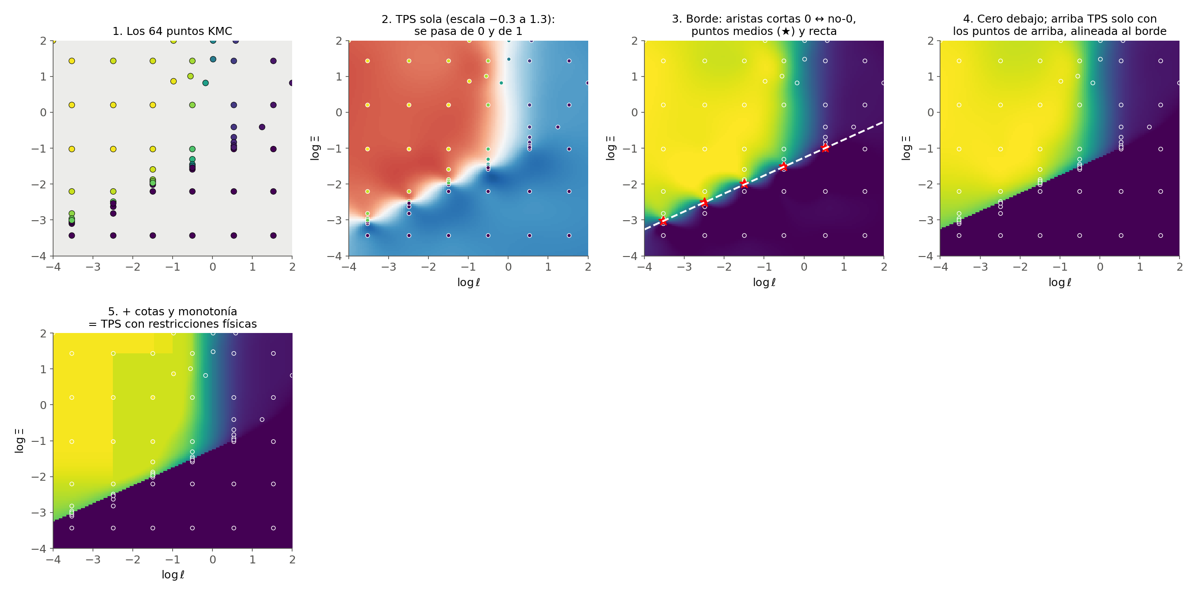
Con KMC real, g = −4: de los 64 puntos al mapa final
paso 5 de 8
5. + cotas y proyección monótona (el SoC no sube con ℓ ni con Ξ) = TPS con restricciones físicas.
Notes:
5. + cotas y proyección monótona (el SoC no sube con ℓ ni con Ξ) = TPS con restricciones físicas.
La misma receta de las filminas anteriores, ahora con puntos de KMC real.

Slide 23
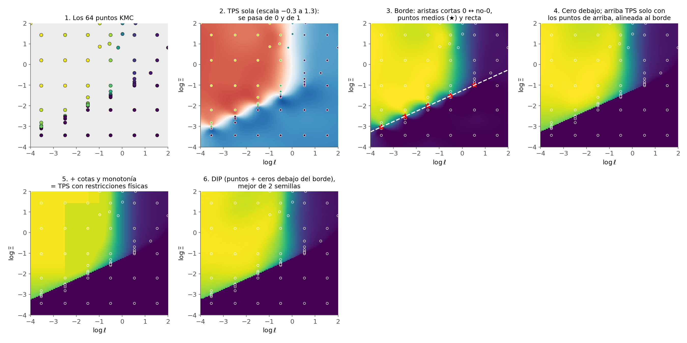
Con KMC real, g = −4: de los 64 puntos al mapa final
paso 6 de 8
6. DIP: la red ve los puntos + ceros debajo del borde; 2 semillas, queda la que mejor ajusta los puntos.
Notes:
6. DIP: la red ve los puntos + ceros debajo del borde; 2 semillas, queda la que mejor ajusta los puntos.
La misma receta de las filminas anteriores, ahora con puntos de KMC real.

Slide 24
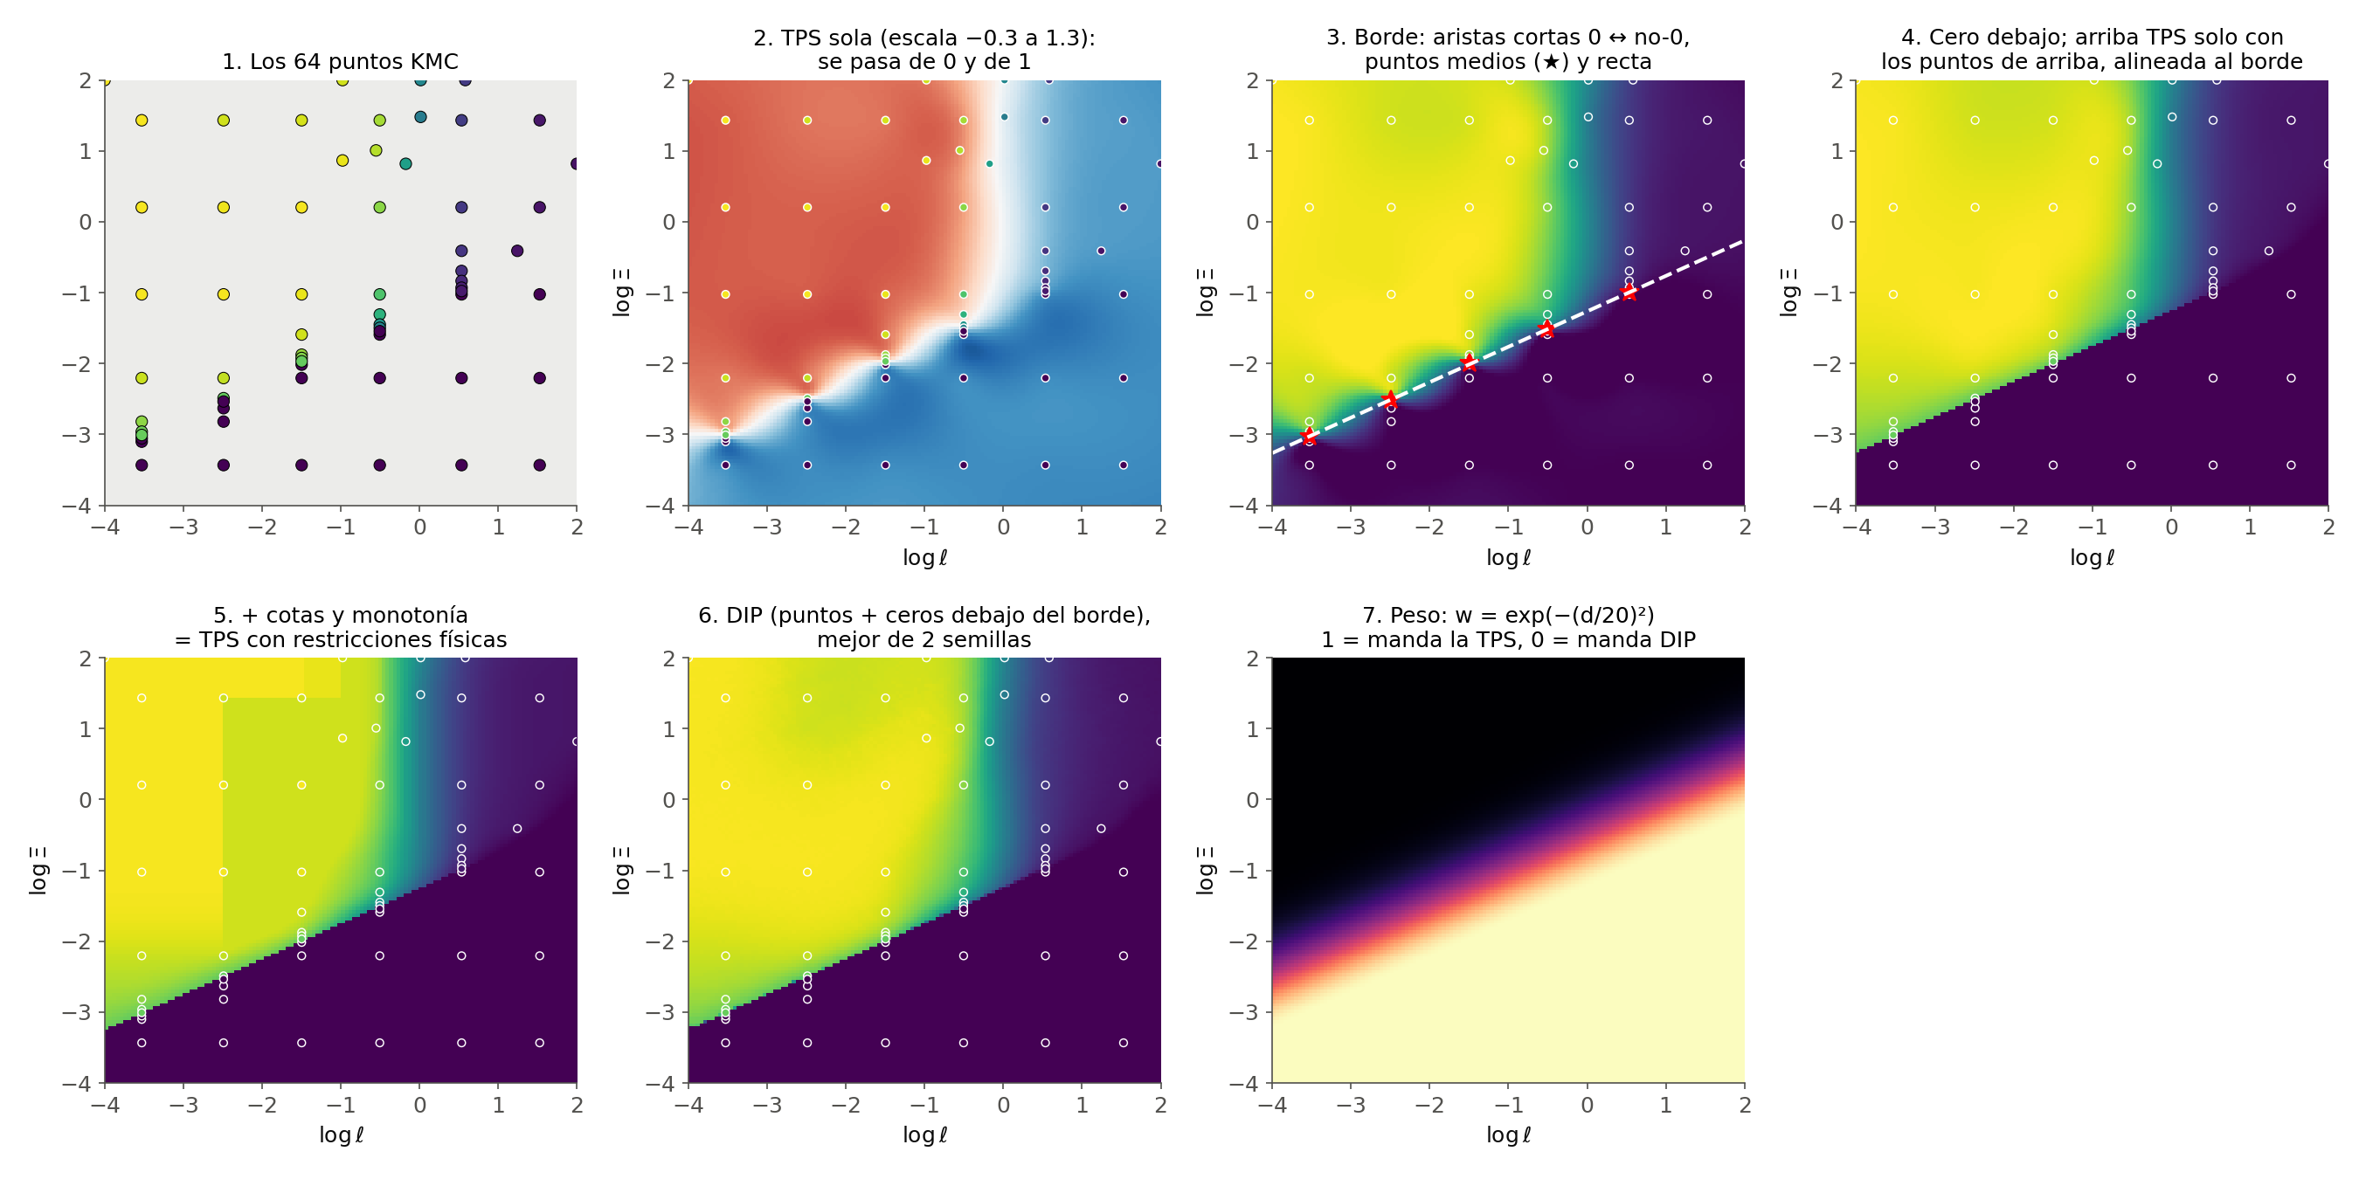
Con KMC real, g = −4: de los 64 puntos al mapa final
paso 7 de 8
7. Peso de la mezcla: 1 pegado al borde (TPS), 0 lejos (DIP).
Notes:
7. Peso de la mezcla: 1 pegado al borde (TPS), 0 lejos (DIP).
La misma receta de las filminas anteriores, ahora con puntos de KMC real.

Slide 25
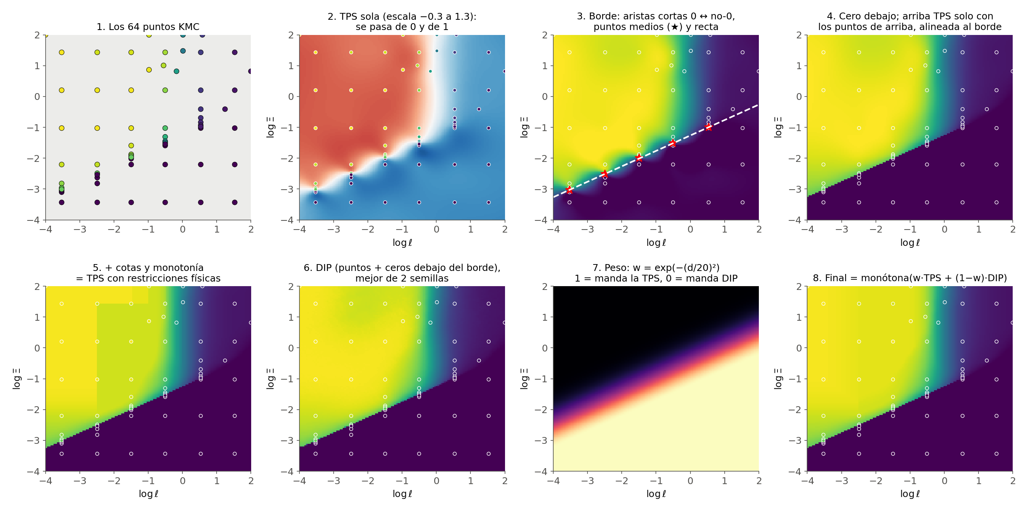
Con KMC real, g = −4: de los 64 puntos al mapa final
paso 8 de 8
8. Final = monótona(w·TPS + (1−w)·DIP). Si DIP no reproduce los puntos, queda solo la TPS.
Notes:
8. Final = monótona(w·TPS + (1−w)·DIP). Si DIP no reproduce los puntos, queda solo la TPS.
La misma receta de las filminas anteriores, ahora con puntos de KMC real.

